Slide 1
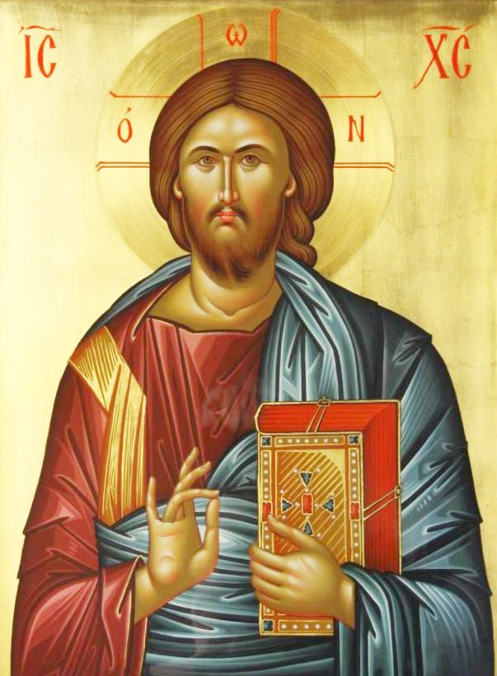

Иисус Христос – Син Божи
www.hranitel.club
Муз. Изп.: Хвалите Господа с небес, о. Ксенофонт, изт. youtube

Slide 2
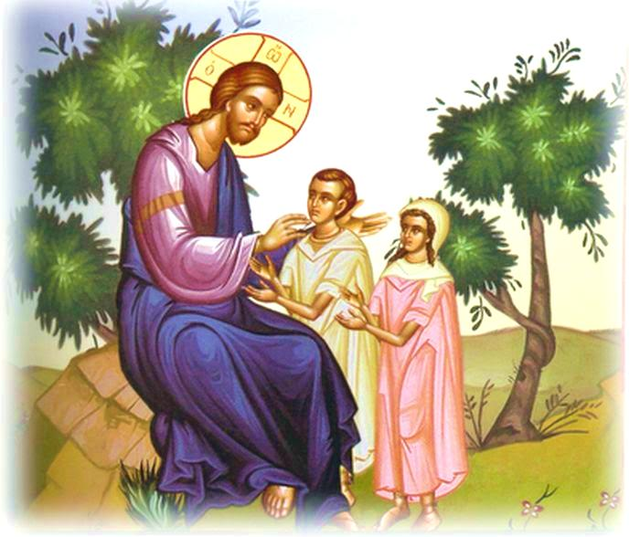
www.lh3.googleusercontent.com
Ние сме християни, защото нашият Бог е Христос. Християнството е нашата вяра.

Slide 3

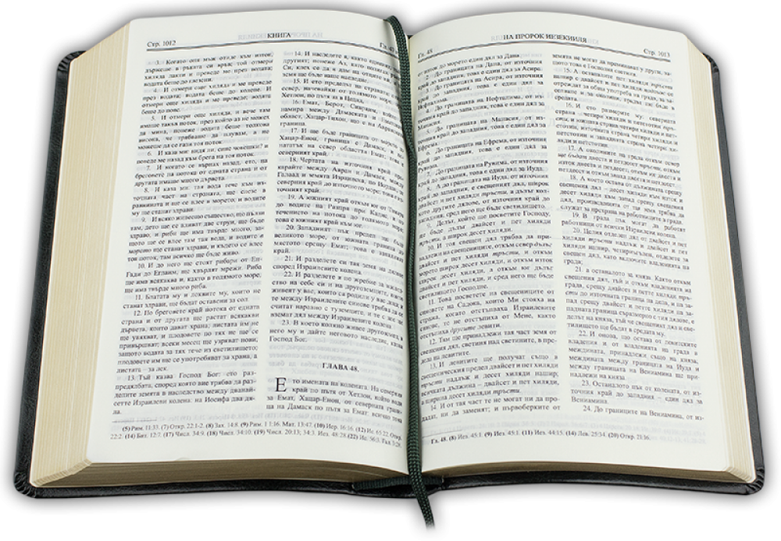
За това кой е Бог, за създаването на света и за
живота на хората научаваме от Библията.

Slide 4
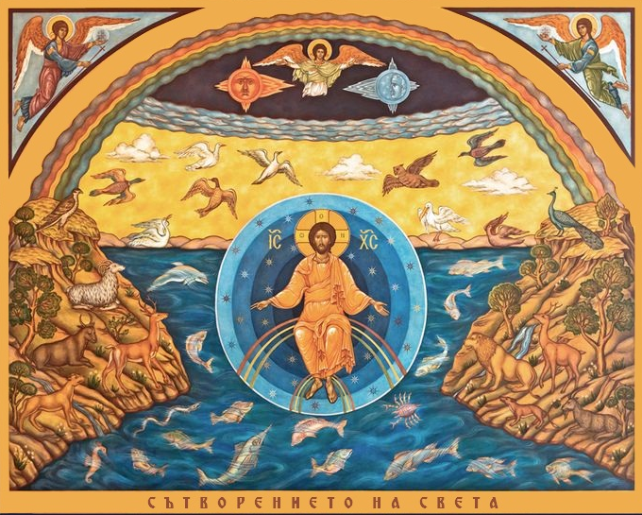
www.pbs.twimg.com
Бог е Създателят на всичко
видимо и невидимо.

Slide 5
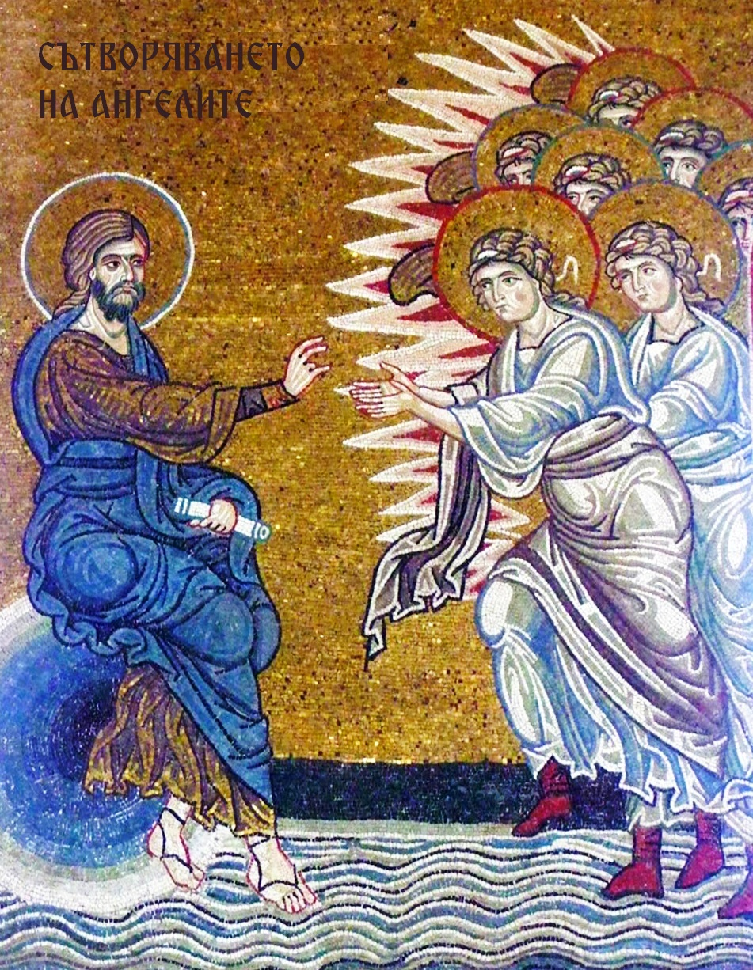
www.holytrinityutrecht.nl
Бог сътворил първо
невидимия свят на ангелите.

Slide 6
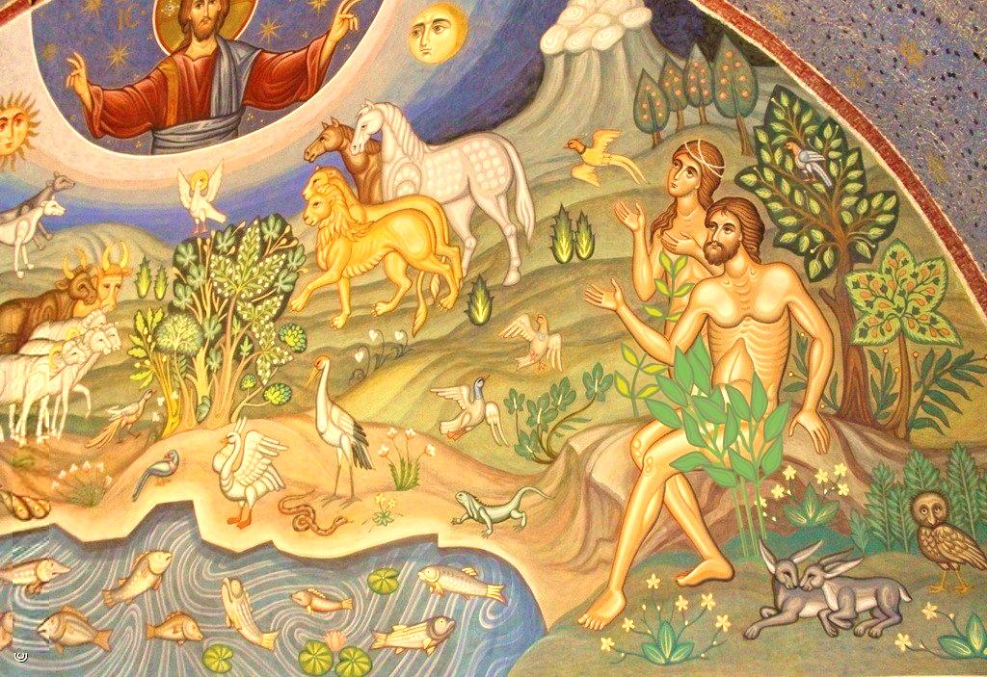
https://img-fotki.yandex.ru
После сътворил видимия свят. Първите хора, Адам и Ева, Той заселил в рая.

Slide 7
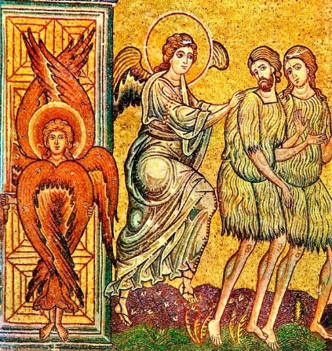
https://ziarullumina.ro
Заради непослушанието им към Бога,
Адам и Ева били изгонени от рая.

Slide 8
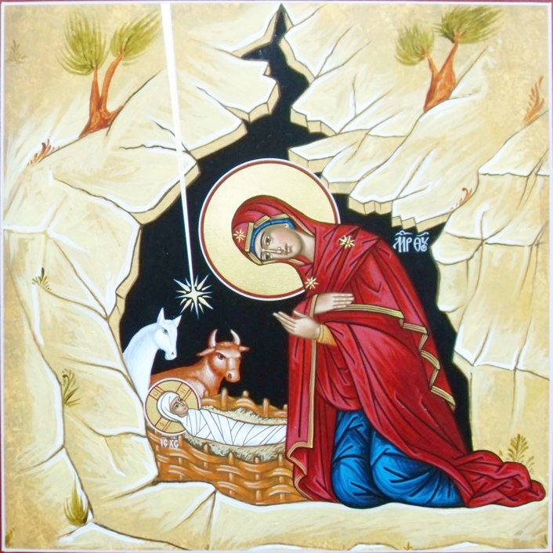
Icon by the hand of Dn. Matthew Garrett
Когато злото се увеличило, Бог изпратил на земята Спасител. Той е Божият Син, Който се родил на земята като Човек.

Slide 9
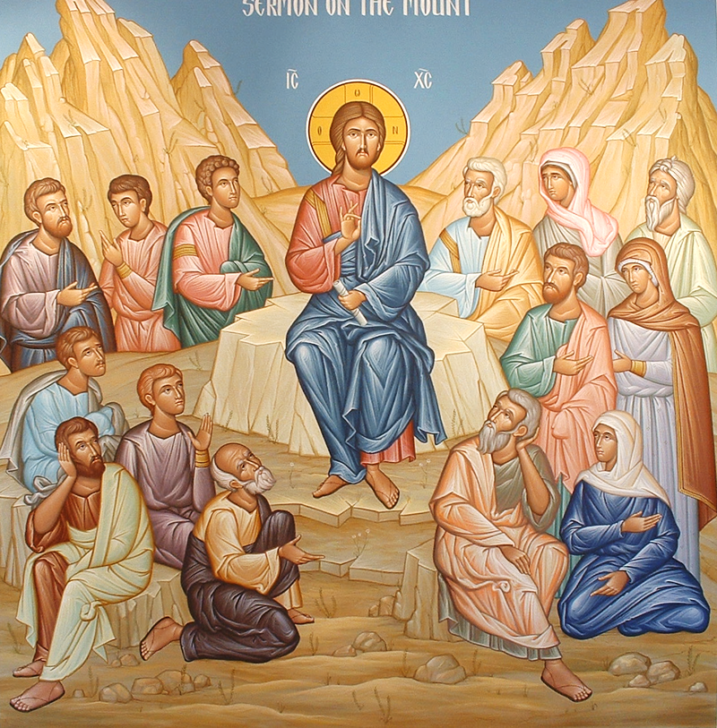
https://doxologia.ro
Божият Син - Господ Иисус Христос учи хората как да бъдат добри.

Slide 10
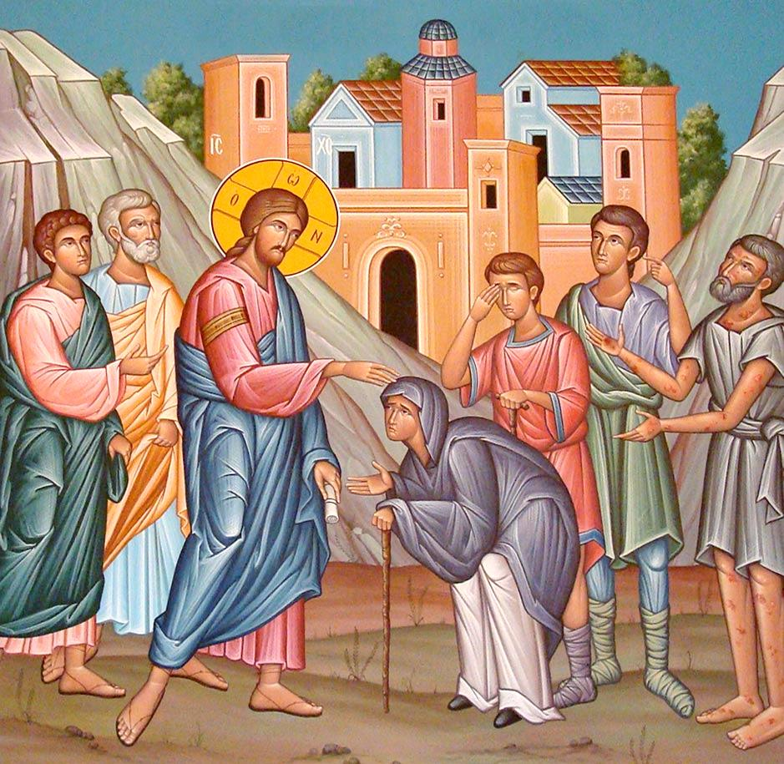
https://d3r17sqop8okcd.cloudfront
Той е всемогъщ Бог и върши много чудеса. От любов към хората Той лекува техните болести и ги избавя от беди.

Slide 11
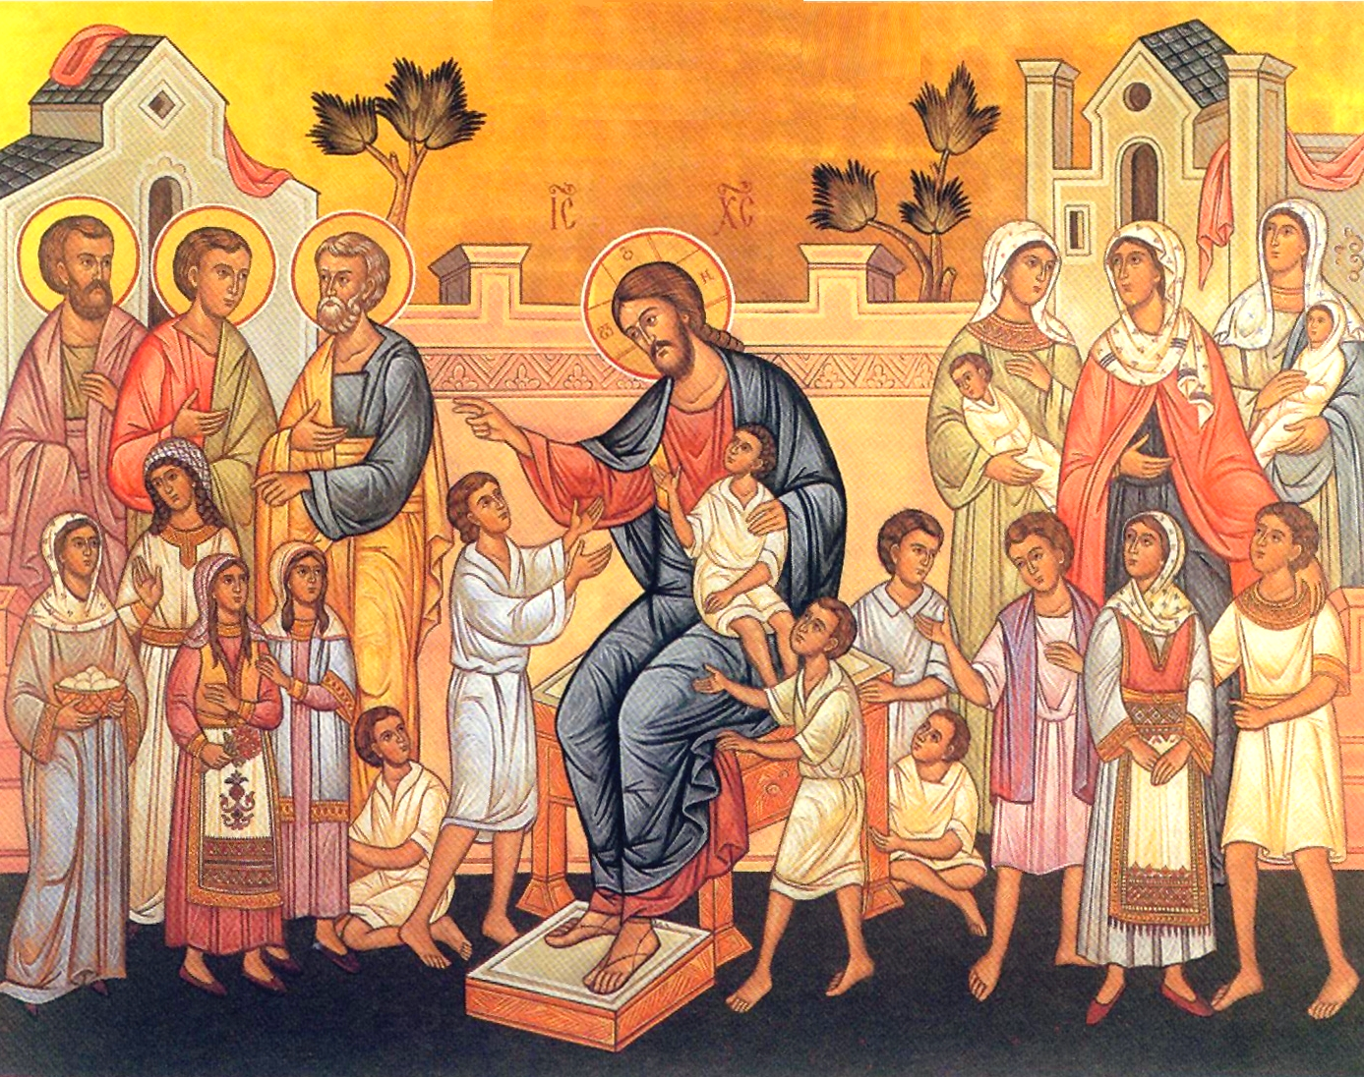
https://gretchenjoanna.files.wordpress.com
Господ много обича децата и ги благославя. Той желае те да идват при Него.

Slide 12
Въпроси към урока:
Как се нарича нашият Бог?
Каква е нашата вяра?
Кой е създал света и хората?
Къде живеели първите хора?
Защо Бог се родил на земята като Човек?
Какво върши Бог от любов към нас?
Защо Бог призовава децата да идват при Него?

Slide 13

ГЛЕДАХТЕ ПРЕЗЕНТАЦИЯ
ПО
Религия християнство – православие
Иисус Христос – Син Божи
УРОК 1.1 ОТ ЕЛЕКТРОННИЯ УЧЕБНИК ЗА 1 КЛАС
НА ИЗДАТЕЛСТВО ВИТЕЗДА
съСТАВЕНА от екипа на сайта
„Светлината на храма“

